Slide 1
禅宗的审美与内在超越
哲学导论
授课对象：社会学一年级必修、全校选修
课程设计序号：16

Slide 2


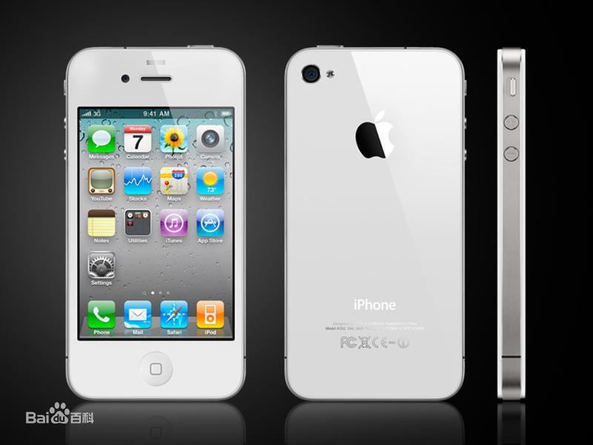
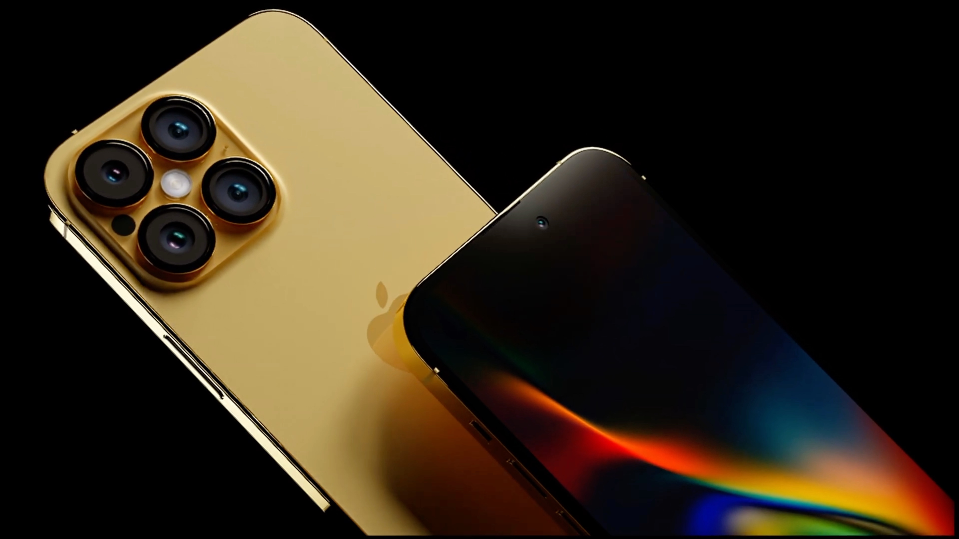
善知识，我此法门，从上已来，顿渐皆立无念为宗！
——《坛经》
念念不住，前念今念后念，
念念相续，无有断施。
一念若住，念念即住，名系缚。

Slide 3

禅宗的审美与内在超越
教学内容
1、无者何以为美？
2、以心为镜，来去无痕
3、亲知自性，内在超越

Slide 4
1、无者何以为美？

Slide 5
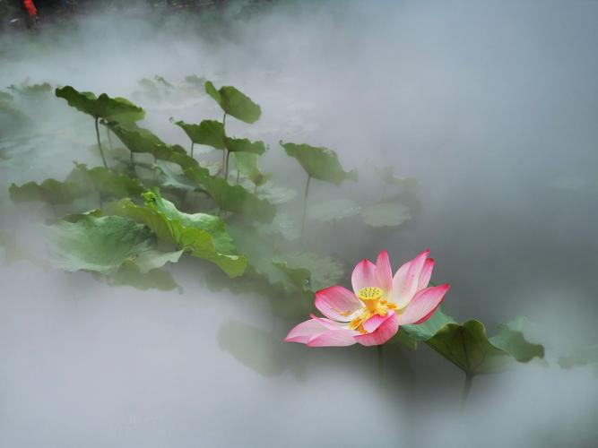
1、无者何以为美？
2、以心为镜，来去无痕
3、亲知自性，内在超越
自性起念，不染万境
无者，离二相诸尘劳……自性起念，虽即见闻觉知，不染万境，而常自在。
——《坛经》
审美的起点在于趣味（鉴赏）Geschmack，趣味对象所带来的愉悦之满足是“无利害”的。
——康德：《判断力批判》

Slide 6

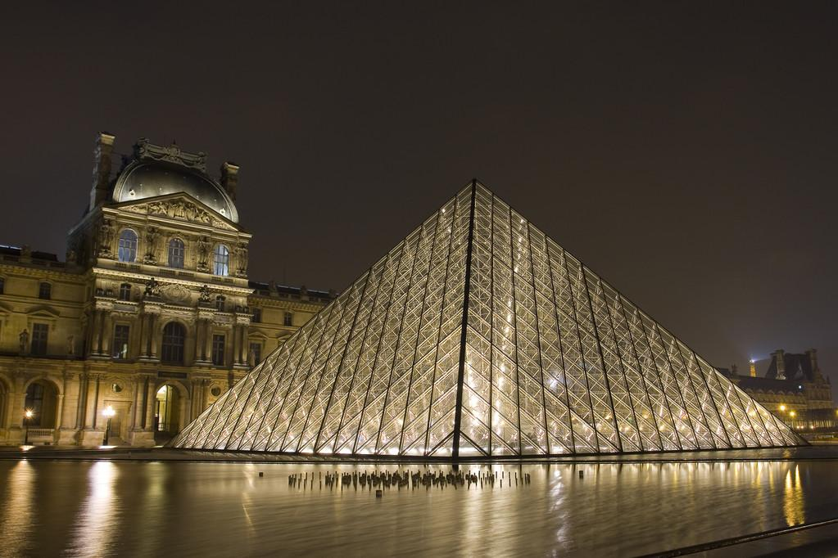
1、无者何以为美？
2、以心为镜，来去无痕
3、亲知自性，内在超越
不染万境何解？
美学距离是一种“心理距离”—— 观赏者对于作品所显示的事物在感情上或心理上保持的距离，这种距离由于消除我们对作品的实用态度而使美感游离于快感，因而使我们对眼前的事物产生崭新的体验。
——（瑞士）布洛：《作为艺术的一个要素与美学原理的“心理距离”》
美感的养成在于能空,对物象造成距离,使自己不沾不滞，物象得以孤立绝缘。
——宗白华：《美学散步》

Slide 7
2、以心为镜，来去无痕

Slide 8
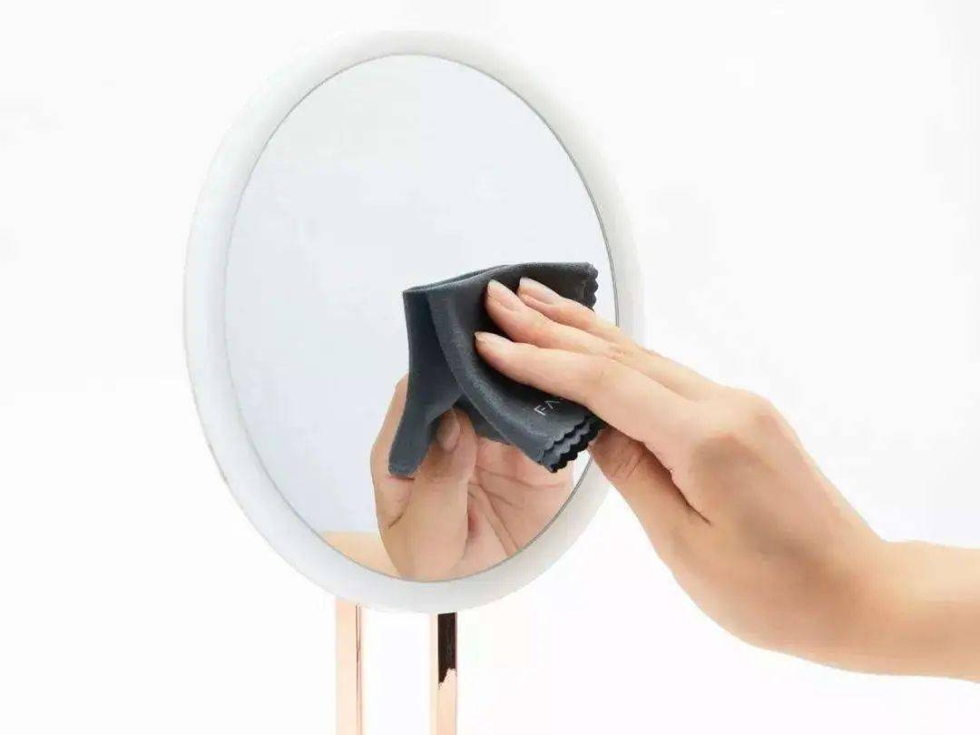
1、无者何以为美？
2、以心为镜，来去无痕
3、亲知自性，内在超越
禅宗思想的隐喻性特征：以镜喻心
身是菩提树,
心如明镜台。
时时勤拂拭,
勿使惹尘埃。
——神秀

Slide 9

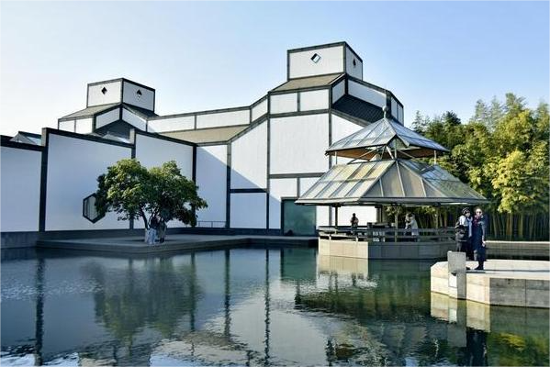
1、无者何以为美？
2、以心为镜，来去无痕
3、亲知自性，内在超越
静观万象，万象如在镜中
艺术心灵的诞生，在人生忘我的一刹那，即美学上所谓“静照”。静照的起点在于空诸一切，心无挂碍，和世务暂时绝缘。这时一点觉心，静观万象，万象如在镜中。
——宗白华：《美学散步》

Slide 10
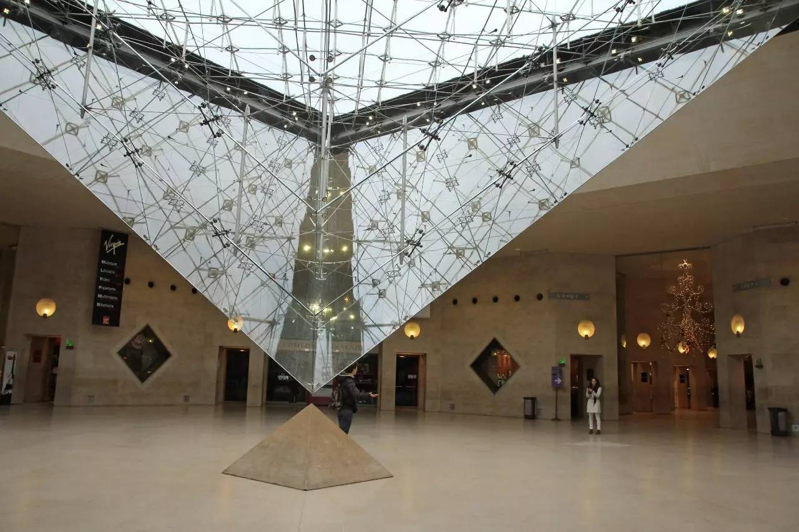
1、无者何以为美？
2、以心为镜，来去无痕
3、亲知自性，内在超越
镜犹有形，心本无物
菩提本无树,
明镜亦非台。
本来无一物,
何处惹尘埃。
——慧能

Slide 11
3、亲知自性，内在超越

Slide 12
1、无者何以为美？
2、以心为镜，来去无痕
3、亲知自性，内在超越
系缚留痕，非缘外物，而在本心不清净
菩提只向心觅，何劳向外求玄。
——《坛经》
佛向性中作，莫向身外求。
——《坛经》

Slide 13
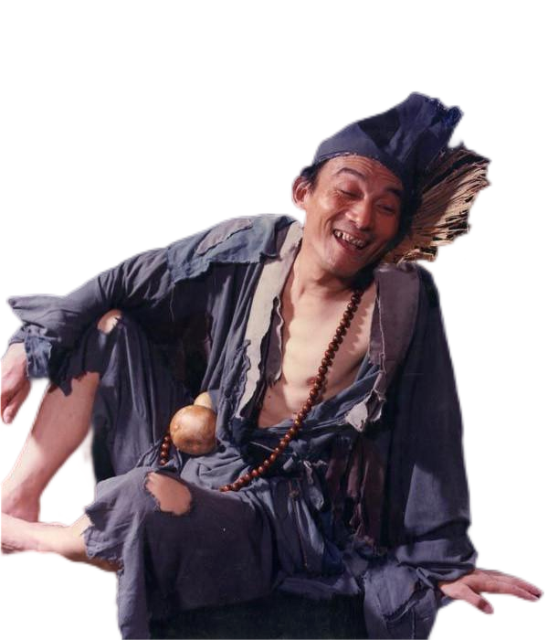
1、无者何以为美？
2、以心为镜，来去无痕
3、亲知自性，内在超越
抛掉宗教仪轨：不守戒律、呵佛骂祖
云门因僧问：如何是佛？
门云：干屎橛。
——《无门关》第二十一
道济，天台人。……放旷不羁，言行叵测，淫坊酒肆，不避讥嫌。时号为济颠。临终作偈曰：六十年来狼藉，东壁打倒西壁，于今收拾归来，依旧水连天碧。
——《道济像赞》

Slide 14
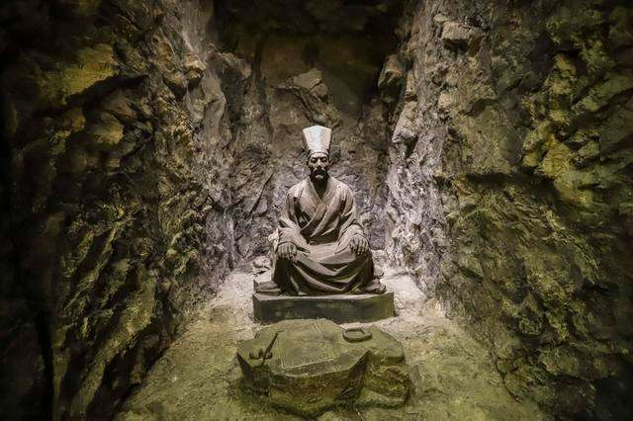
1、无者何以为美？
2、以心为镜，来去无痕
3、亲知自性，内在超越
以复归生活本身（体知）的方式达到内在超越
墟墓兴哀宗庙钦,
斯人千古不磨心。
——陆九渊：《致朱元晦》
知是心之本体，心自然会知。见父自然知孝，见兄自然知悌，见孺子入井自然知恻隐：此便是良知不假外求。
——王阳明：《传习录》

Slide 15

1、无者何以为美？
2、以心为镜，来去无痕
3、亲知自性，内在超越
“担水砍柴，无非妙道”：禅与儒在内在超越之境界上的会通
禅宗人说：“担水砍柴，无非妙道。”这是有道理的，前一讲亦已说到。不过我们可以问：担水砍柴，无非妙道，何以事父事君不是妙道呢？禅宗人对于这一点，还有一间未达。而宋明儒家，认为事父事君也是妙道。宋儒说：“扫洒应对，可以尽性至命。”尽性至命，可以得到最高境界。但其行为还是日常生活，这种生活，才是极高明而道中庸。
——冯友兰：《宋明儒家哲学述评》（1943年）

Slide 16
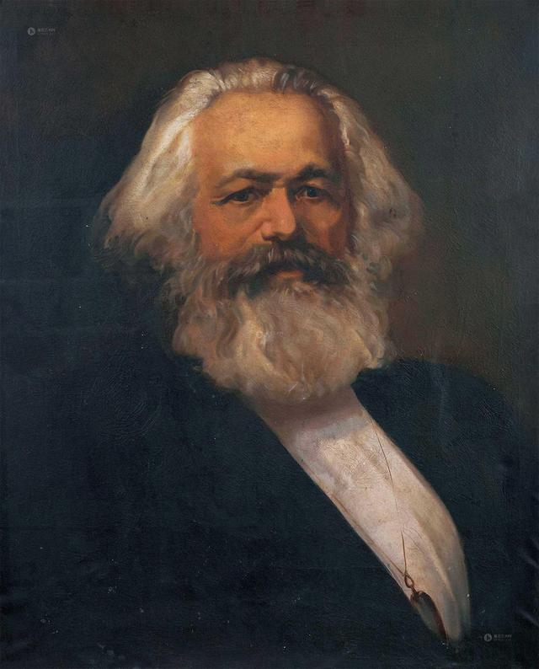
小结：如何看待禅宗思想1
他（马丁·路德）破除了对权威的信仰，却恢复了信仰的权威。他把僧侣变成俗人，但又把俗人变成了僧侣。他把人从外在的宗教解放出来，但又把宗教变成人的内在世界。
——马克思：《<黑格尔法哲学批判>导言》

Slide 17

小结：如何看待禅宗思想2
先生尝言：佛氏不着相，其实着了相，吾儒着相，其实不着相。
请问。曰：佛怕父子累，却逃了父子，怕君臣累，却逃了君臣，怕夫妇累，却逃了夫妇，都是为个君臣、父子、夫妇着了相，便须逃避。
如吾儒有个父子，还他以仁，有个君臣，还他以义，有个夫妇，还他以别，何曾着父子、君臣、夫妇的相？
——王阳明：《传习录》

Slide 18
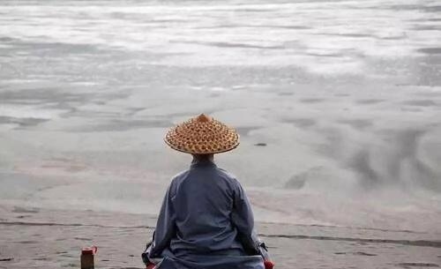
小结：如何看待禅宗思想3
禅宗力图把佛性从彼岸世界拉回到每个人的内心，把依靠佛教的经典转向引导人们相信个人的顿悟（内心的神秘启示），把拜佛转向呵佛骂祖，这就埋藏下了毁灭它自己的炸弹。
——任继愈：《禅宗哲学思想略论》

Slide 19

作业
你认为的美是什么？
请填写在课程企业微信问卷星调查二维码中。

Slide 20
拓展阅读文献
1、宗白华 著《美学散步》，上海人民出版社，2005年。
2、葛兆光 著《再增订本中国禅思想史》，北京大学出版社，2022年。
3、（德）波姆 著《贝聿铭谈贝聿铭：访谈录》，林兵 译，文汇出版社，2010年。
4、任继愈 著《任继愈禅学论集》，商务印书馆，2005年。
5、刘方 著《中国禅宗美学的思想发生与历史演进》，人民出版社，2010年。

Slide 21
谢 谢

